Slide 1
Kubernetes基本资源对象

Slide 2
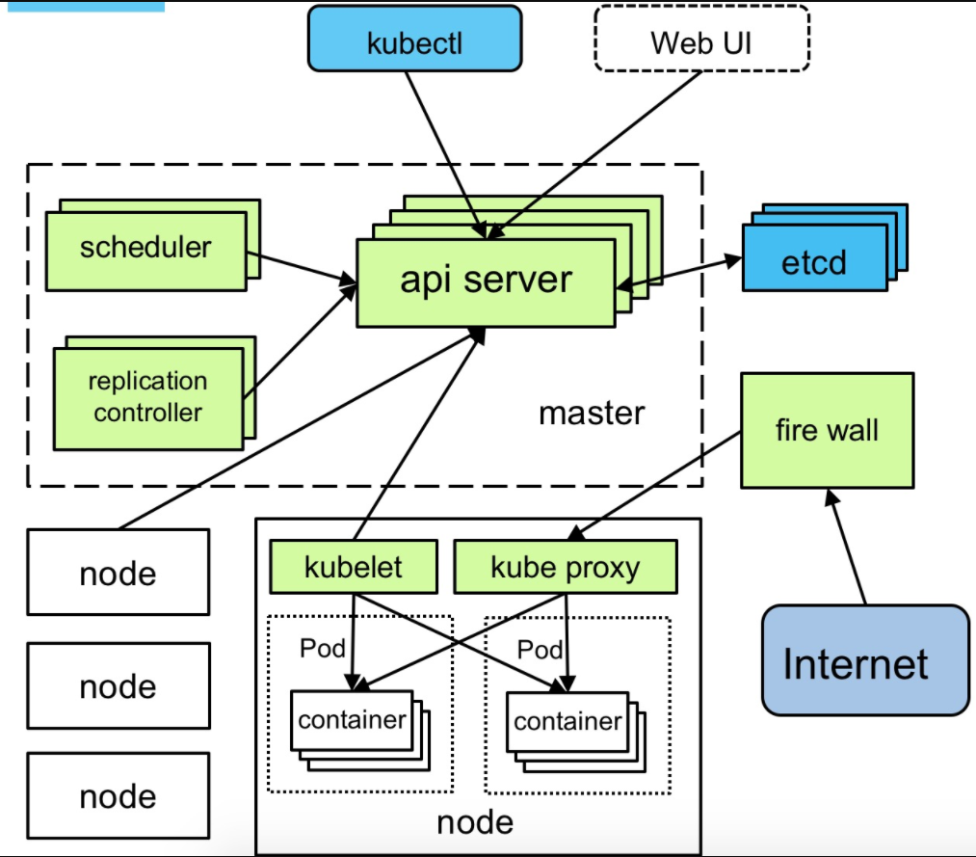
Kubernetes基础架构
用户通过kubectl向api-server提交需要运行的pod描述
api-server接收请求并将相关描述存储到etcd
scheduler 监控api-server拿到相关描述信息，开始扫描node节点，找到满足条件的node节点，将Pod与node的对应关系写入etcd
Kubelet定时请求api-server，拿到需要在本机运行的Pod信息，运行起来
用户提交RC描述，rc控制器监视集群中的容器并保持数量
用户提交service描述，由kube-proxy负责具体的工作流量转发

Slide 3
Kubernetes基本对象
Node
Namespace
Container
Pod
Label
Annotations

Slide 4
Node
Node是Pod真正运行的主机，可以物理机，也可以是虚拟机。为了管理Pod，每个Node节点上至少要运行container runtime（比如docker或者rkt）、kubelet和kube-proxy服务。

Slide 5
Namespace
Namespace是对一组资源和对象的抽象集合，比如可以用来将系统内部的对象划分为不同的项目组或用户组。
常见的pods, services, replication controllers和deployments等都是属于某一个namespace的（默认是default），而node, persistentVolumes等则不属于任何namespace。

Slide 6
Container
通过容器可以在一个可移植的linux环境当中运行一个或多个进程
容器通过image启动，并且与同一台机器上的其他容器隔离

Slide 7
Pod
Pod是K8s集群中所有业务类型的基础
Pod是在K8s集群中运行部署应用或服务的最小单元，它是可以支持多容器的。
Pod的设计理念是支持多个容器在一个Pod中共享网络地址和文件系统。
Notes:
思考： Kubernetes为什么要引入Pod？

Slide 8
Label
Label是一个 key=value的键值对，由用户指定，可以附加到K8S资源之上。
给某个资源定义一个标签，随后可以通过label进行查询和筛选，类似SQL的where语句。
Label可以给对象创建多组标签
Label定义好后其他对象可以使用Label Selector来选择一组相同label的对象（比如ReplicaSet和Service用label来选择一组Pod）。Label Selector支持以下几种方式：
等式，如app=nginx和env!=production
集合，如env in (production, qa)
多个label（它们之间是AND关系），如app=nginx,env=test

Slide 9
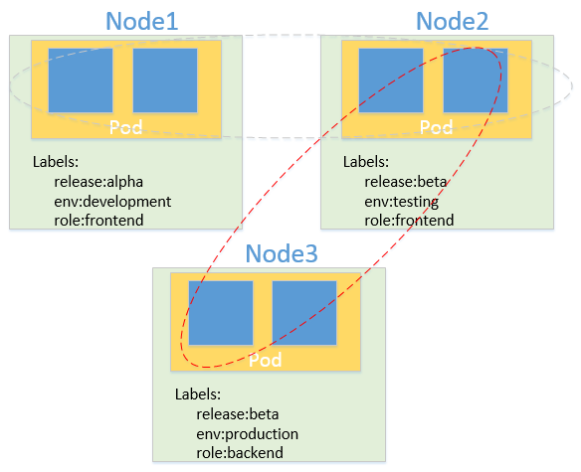
Label
Selector: role=frontend
Selector: release=beta

Slide 10
Annotations
Annotations是key/value形式附加于对象的注解。不同于Labels用于标志和选择对象，Annotations则是用来记录一些附加信息，用来辅助应用部署、安全策略以及调度策略等。比如deployment使用annotations来记录rolling update的状态。

